Slide 1
СТЕКЛЯННЫЕ ТОВАРЫ

Slide 2
«Письмо о пользе стекла»
Неправо о стекле те думают, Шувалов,
Которые стекло чтут ниже минералов,
Не меньше пользы в нем, не меньше в нем краса.
Не редко я для той с Парнасских гор спускаюсь,
И ныне от нея на верх их возвращаюсь.
Пою перед тобой в восторге похвалу
Не камням дорогим, не злату, но стеклу.
М.В. Ломоносов
Куратору Московского университета И.И.Шувалову

Slide 3

СТЕКЛО –
аморфно-кристаллический материал, полученный из расплава оксидов

Slide 4
СЫРЬЕ
основные материалы (стеклообразующие)
при помощи которых
в состав стекла вводятся
кислотные (Si02, В20з, А120з), щелочноземельные (СаО, MgO, BaO, ZnO, РbО), щелочные (Na20, K20, Li2 О) оксиды;
- двуокись кремния (кремнезем)
вспомогательные
осветлители
обесцвечиватели
красители
  молекулярные
  коллоидные
глушители

Slide 5
Основные сырьевые материалы для производства стекла
SiO2 определяет основные свойства стекла - химическую стойкость, термические, механические и оптические свойства. Минералогический состав этих материалов неоднороден. Кроме того, они часто являются тугоплавкими и вызывают появление порока в стекле - шахтного камня.
В20з - окись бора, вводится в состав: в виде борной кислоты, буры или боросодержащих минералов. Понижает коэффициент термического расширения, температуру варки, вязкость стекломассы. Повышает химическую, термическую устойчивость, прочность.
АL203 - окись алюминия, вводится в виде глинозема, полевого шпата, пегматита, каолина, гранита - повышает термическую и химическую стойкость стекла.
MgO, СаО - окись магния и окись кальция, вводятся применением доломита, известняка, мрамора, мела. СаО - повышает химическую стойкость, ускоряет варку, осветляет стекломассу; MgO - снижает коэффициент .термического расширения, способность к кристаллизации, повышает вязкость, прочность, химическую стойкость.
ВаО - окись бария, вводится солями бария. Повышает оптические свойства, способствует равномерному окрашиванию стекломассы

Slide 6
ZnO- окись цинка, вводится с цинковыми белилами. Повышает химическую и термическую стойкость, прочность при сжатии и расширении, преломление, блеск, прозрачность стекол.
РвО - окись свинца, вводится со свинцовым глетом или суриком. Используется для изготовления хрусталя.
Na20 - окись натрия вводят в с6став стекла с кальцинированной содой, сульфитом натрия, содопоташной смесью, при использовании полевошпатных пород. Снижает температуру варки, ускоряет процесс стеклообразования, осветляет.
К20-окись калия вводится применением поташа, содопоташной смеси, полевошпатных пород. Действует аналогично окиси натрия, а также повышает оптические свойства.
Li20 - оксид лития вводят с углекислым литием либо с минералами, содержащими литий - сподуменом и д.р.

Slide 7
АL203 - окись алюминия, вводится в виде глинозема, полевого шпата, пегматита, каолина, гранита - повышает термическую и химическую стойкость стекла.
MgO, СаО - окись магния и окись кальция, вводятся применением доломита, известняка, мрамора, мела. СаО - повышает химическую стойкость, ускоряет варку, осветляет стекломассу; MgO - снижает коэффициент .термического расширения, способность к кристаллизации, повышает вязкость, прочность, химическую стойкость.
ВаО - окись бария, вводится солями бария. Повышает оптические свойства, способствует равномерному окрашиванию стекломассы.
ZnO- окись цинка, вводится с цинковыми белилами. Повышает химическую и термическую стойкость, прочность при сжатии и расширении, преломление, блеск, прозрачность стекол.
РвО - окись свинца, вводится со свинцовым глетом или суриком. Используется для изготовления хрусталя.
Na20 - окись натрия вводят в с6став стекла с кальцинированной содой, сульфитом натрия, содопоташной смесью, при использовании полевошпатных пород. Снижает температуру варки, ускоряет процесс стеклообразования, осветляет.
К20-окись калия вводится применением поташа, содопоташной смеси, полевошпатных пород. Действует аналогично окиси натрия, а также повышает оптические свойства.
Li20 - оксид лития вводят с углекислым литием либо с минералами, содержащими литий - сподуменом и д.р.

Slide 8
Вспомогательные сырьевые материалы для производства стекла
Обесцвечиватели - удаляют нежелательные оттенки, связанные с присутствием в сырье оксидов железа, хрома и др. По характеру действия обесцвечиватели делят на 2 группы:
1. химические -представляют собой соединения, переводящие одни окислы металлов в другие, менее окрашенные (закись железа в окись железа, которая окрашена в 10 раз менее интенсивно): селитра, трехокись мышьяка, сурьмы;
2. физические - красящие окислы, при использовании которых происходит наложение цветов и их взаимное уничтожение. Для этих целей применяют оксиды марганца, никеля, селена, редкоземельных металлов.
Осветлители - предназначены для осветления стекломассы (удаления пузырьков газов) при варке. Используют вещества, разлагающиеся с образованием большого количества газов - селитру, соли аммония, триоксид мышьяка.

Slide 9
Красители-
используемые для получения окрашенного
стекла соединения по характеру действия
делят на 2 группы:
1.молекулярные красители - оксиды металлов, которые растворяются в стекломассе, вступая с ней в соединение. Полученный цвет зависит от концентрации красителя и вида стекломассы. Так, закись кобальта в соотношении 0,1-0,5% окрашивает стекло в синий цвет, при большем содержании – в фиолетовый с красноватым оттенком.
2. коллоидные (дисперсные) красители - частички металлов, образующие со стеклом коллоидные частицы, проявляются при наводке (тепловой обработке). Цвет зависит от размеров коллоидных частиц. К коллоидным красителям относят красители красного цвета- рубины - золотой (кроваво-красный), медный (с фиолетовым оттенком), селеновый (пламенно-красный, с оранжевым оттенком), а также желтый (азотнокислое серебро).

Slide 10
для окрашивания стекла
используют также
редкоземельные
элементы
для получения цветов:
--- желтого - двуокись церия с двуокисью титана, или окись
самария;
--- лимонно-желтого - необожженный перлит с двуокисью
церия или двуокисью титана;
--- янтарно-желтого - окись церия;
--- зелено-золотистого-окись празеодима;
--- фиолетово-сиреневый - окись неодима;
--- розово-фиолетовый - окись неодима с металлическим
селеном;
--- темно-розовый - окись эрбия;
--- красный - дидим с селеном;
---селеновый рубин -селен и неодим

Slide 11
используют для получения непрозрачного стекла. При этом в зависимости от светопропускания стекло бывает молочным (коэффициент светопропускания не менее 0,6) или опаловым (менее 0,6). В качестве глушителей применяют фосфорно-кислый кальций, костяную муку, криолит, окись олова, кремнефтористый натрий, а также соединения цинка, фосфора, фтора, тальк.
Глушители

Slide 12
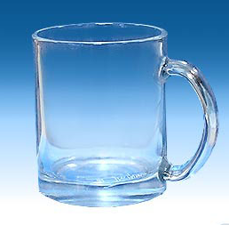
Классификация видов стекла
кальций-натрий-силикатное
(обыкновенное)
состав:
~70-76% SiO₂
~8-10% CaO, MgO
~8-10% K₂O, Na₂O
K₂O > Na₂O калийные стекла
(оптические свойства стекла повышаются,
стекло применяется для изготовления сортовой посуды)
K₂O < Na₂O натриевые стекла
(используют для тары, строительства, технических целей)

Slide 13
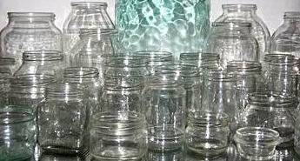
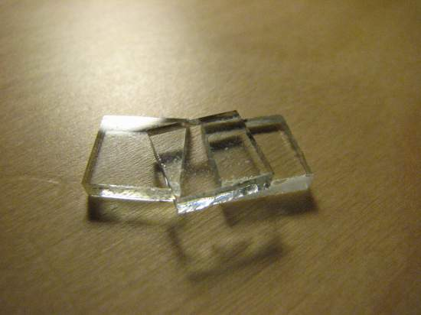
кальций-натрий-силикатное (обыкновенное) стекло

Slide 14
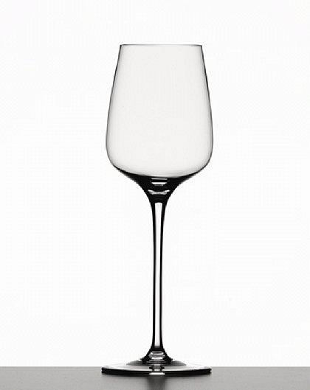
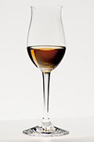
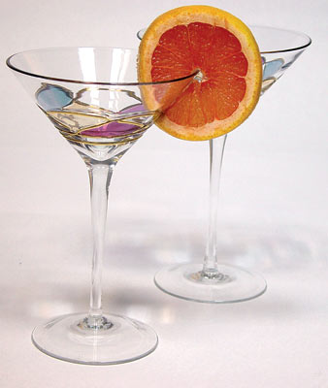
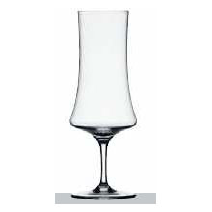
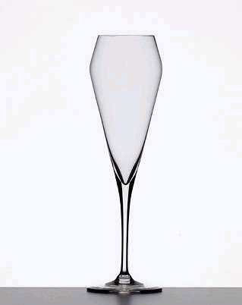
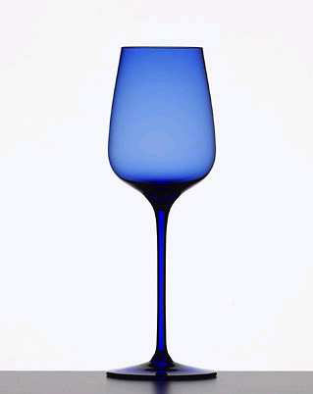
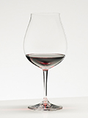
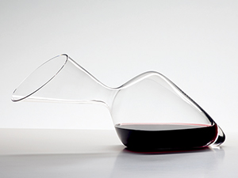
Изделия из обыкновенного стекла

Slide 15
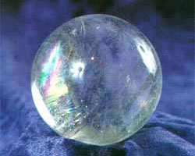
Классификация видов стекла
хрустальное стекло
Свинцовый:
стекло хрустальное - не менее 10% РbО
малосвинцовый хрусталь – 18-24%
свинцовый хрусталь –24-30%
высокосвинцовый хрусталь – 30-38% РbО
оптическое стекло – до 52% РbО
Бессвинцовый
бариевый (не менее 20% оксида бария),
циркониевый (8-10% оксида циркония)
лантановый (4% оксида лантана)
Стекло с содержанием 7-10% оксида бария называют “богемское стекло”.

Slide 16
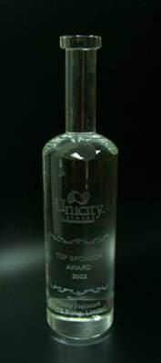
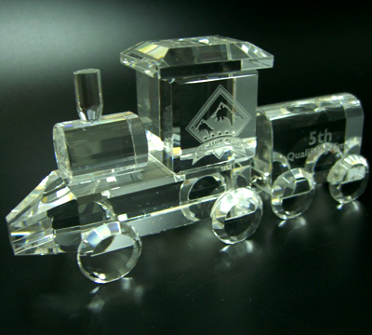
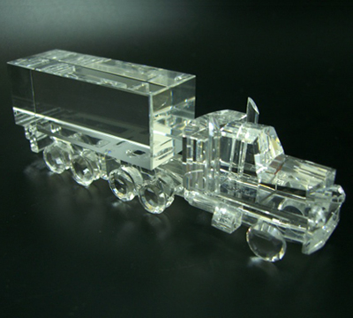
Изделия из хрусталя

Slide 17
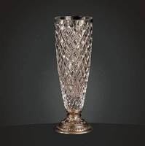


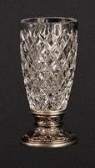
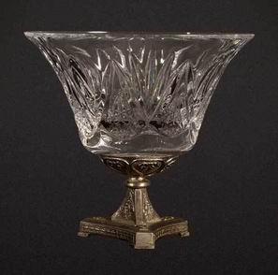
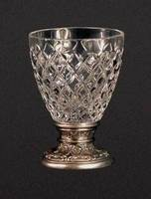
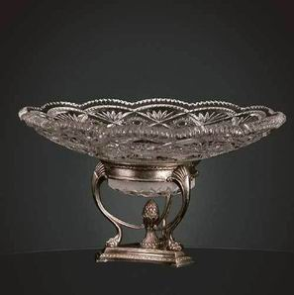
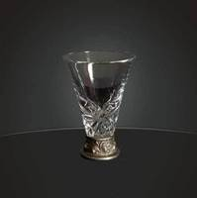
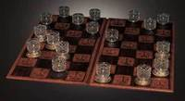
Свинцовый хрусталь

Slide 18
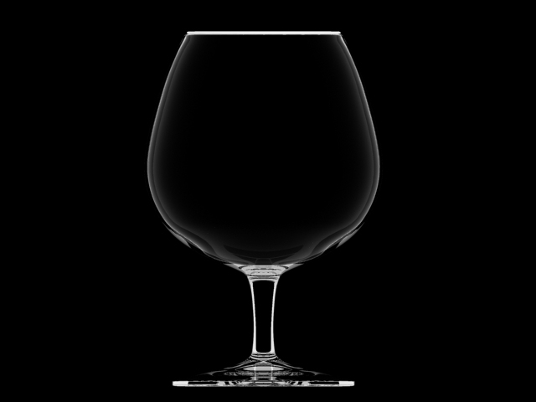
Бессвинцовый хрусталь

Slide 19
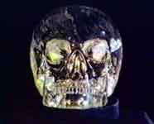
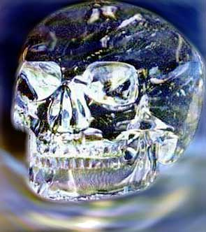
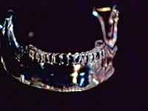
Хрустальные черепа

Slide 20
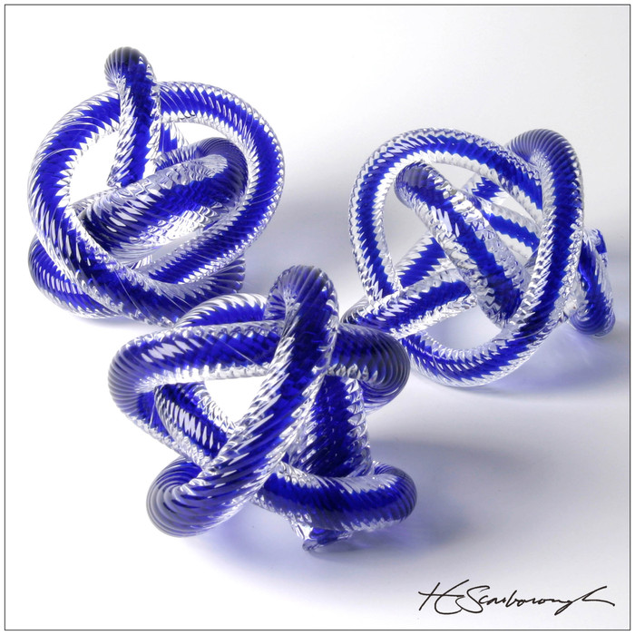
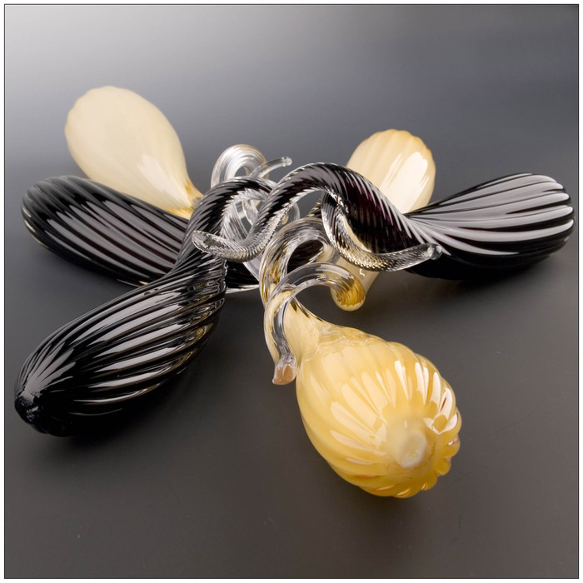
“Богемское стекло”

Slide 21

“Богемское стекло”

Slide 22
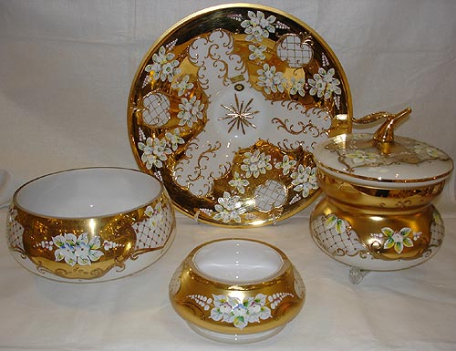
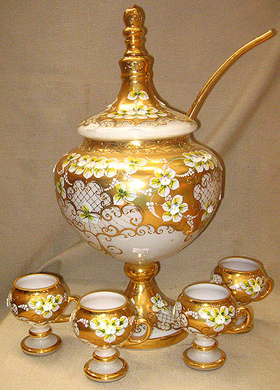
“Богемское стекло”

Slide 23
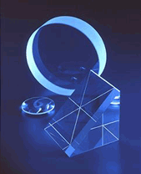
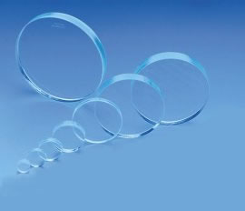
Классификация видов стекла
жаростойкое стекло
применяется в технических целях,
а также для изготовления бытовой жаростойкой посуды
Кварцевое стекло состоит из чистого кремнезема,
его состав аналогичен горному хрусталю.
Термостойкое (t пл =1713^{о}С), огнеупорное,
химически и радиационностойкое.
Применяется для остекления космических аппаратов, деталей приборов, смотровых стекол, световодов волоконной оптики.

Slide 24
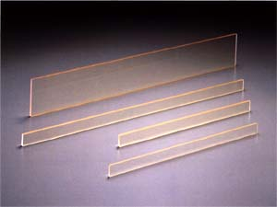
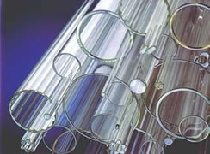
Кварцевые пластины и трубы

Slide 25
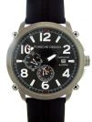
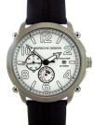
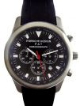
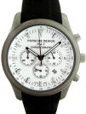
Часы с кварцевым стеклом

Slide 26
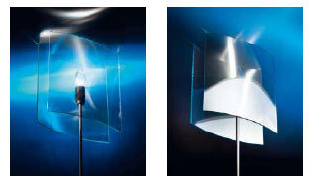
Классификация видов стекла
жаростойкое стекло
Боросиликатное стекло
содержит до 12,5% борного ангидрида
Может быть прозрачным –“мерефи”
или непрозрачным – “пирекс”
Используется для бытовой посуды – столовой, чайно-кофейной, хозяйственной, а также для технических целей.

Slide 27
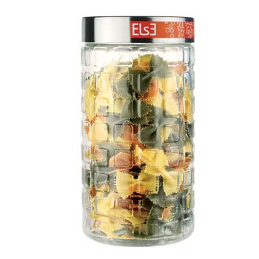
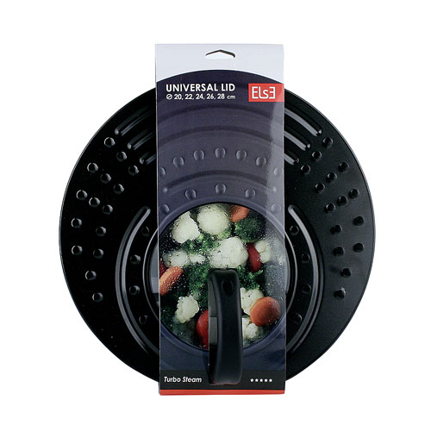
Бытовая посуда из боросиликатного стекла

Slide 28
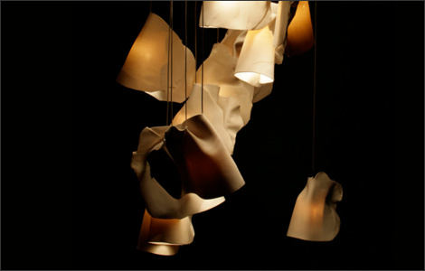
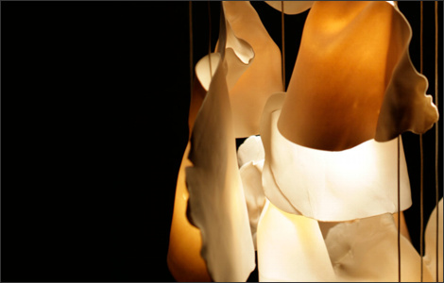
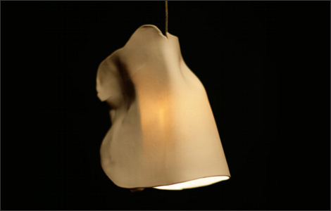
Матовое дутое боросиликатное стекла

Slide 29
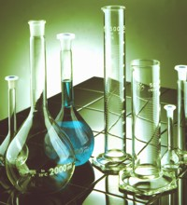
Классификация видов стекла
жаростойкое стекло
Лабораторное стекло
содержит 18% оксида алюминия и 4-6% борного ангидрида.
Обладает высокими химической и термической стойкостью, прозрачностью, бесцветностью.
Используется для изготовления всех видов лабораторной посуды.

Slide 30
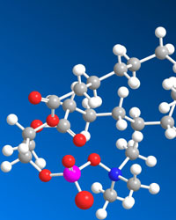
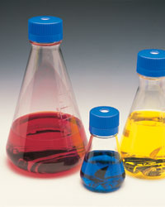

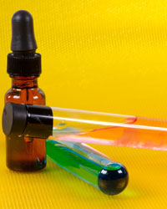
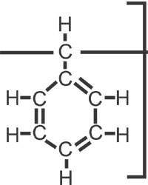
лабораторная посуда

Slide 31
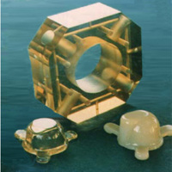
Классификация видов стекла
жаростойкое стекло
Ситаллы –стекла кристаллической структуры, благодаря которой приобретают устойчивость
к высоким (до 300^{о}С) температурам и резким перепадам температур.
Получают их, вводя в состав стекломассы частичек металлов (центры кристаллизации).
Для строительных целей применяют шлакоситаллы,
для технических и бытовых изделий – литийсодержащие ситаллы.

Slide 32


Изделия из ситаллов используются для СВЧ

Slide 33

Классификация видов стекла
Безопасное стекло
при разрушении не дает острых осколков
-натриевое алюмосиликатное закаленное стекло (“дюралекс”)

Slide 34





Slide 35

Классификация видов стекла
Безопасное стекло
-триплекс
(безопасное трехслойное)
состоит из двух слоев силикатного стекла, склеенных бутифолем или целлулоидом в автоклавах под давлением

Slide 36


Лобовые стекла из триплекса

Slide 37

Классификация видов стекла
Безопасное стекло
многослойное защитное стекло - это склеенные между собой полимерными материалами в различных сочетаниях силикатные стекла, силикатные с органическим, поликарбонатом или упрочняющими пленками.
  ударостойкое, выдерживающее многократный удар свободно падающего тела
  устойчивое к пробиванию (обухом и лезвием топора)
  пулестойкое (бронестекло)

Slide 38

Многослойное пуленепробиваемое

Slide 39




Бронестекло

Slide 40

Бронированное стекло

Slide 41

Классификация видов стекла
Безопасное стекло
Безопасные стекла
применяют для остекления зданий, автотранспорта,
в самолетах, танках, кораблях.

Slide 42






Способы выработки стеклоизделий
Выдуванием
Прессованием
Прессовыдуванием
Прокаткой

Slide 43



Ручное выдувание
с помощью стеклодувной трубки с использованием деревянных или металлических форм, в которых при вращении заготовки (пульки) завершается формование. Этим методом получают изделия любых конфигураций и толщины стенки с гладкой и блестящей поверхностью.
Свободное выдувание (в торговле — гутенская формовка) осуществляют также посредством стеклодувной трубки, но изделия формуют и окончательно отделывают в основном на воздухе.

Slide 44


Выдувание стекла

Slide 45

прессование
Методом прессования изготавливают изделия, имеющие простую форму. Процесс прессования осуществляется в металлических формах. Прессование производится в разъемных (состоящих из двух или трех частей) и неразъемных формах.
Отличия прессования от прессовыдувания
Возможные дефекты формования и способы их устранения

Slide 46
Прессование характерные признаки
Верхний диаметр больше, чем нижележащий
На внешней стороне изделия имеются швы от пресс-формы
Переход дна в стенки неравномерный – дно имеет большую толщину, чем стенки.

Slide 47

Прессование стекла

Slide 48


прессовыдувание
Прессовыдуванием изготовляют стаканы и посуду сложных форм — графины, флаконы и др. прессовыдуванием вырабатывают рюмочные изделия. При этом чашу выдувают, а донышко и ножку прессуют и сваривают с чашей.

Slide 49


Прессовыдувание стекла

Slide 50

Прокатка стекол

Slide 51
Способы декорирования
наносимые в процессе выработки
(в горячем состоянии, до отжига) – налепы, насыпь, кракле, “морозное” стекло, нацвет, филигрань и др.;
наносимые на готовые изделия
(после отжига) механическими (пескоструйная, гравировка, шлифовка), химическими (травление) способами, а также золотом, красками, люстром.

Slide 52




Налепы

Slide 53

Морозное стекло

Slide 54





Нацвет

Slide 55

Нацвет

Slide 56


Филигрань

Slide 57


Сульфидное
стекло

Slide 58

Пескоструйная

Slide 59

Матовая лента

Slide 60



Гравировка

Slide 61



Номерная
шлифовка

Slide 62




Алмазная
грань

Slide 63

Нацвет
и алмазная грань

Slide 64

Сложное
травление

Slide 65


Глубокое
травление

Slide 66


Живопись

Slide 67



Лента
золотом

Slide 68

Нацвет
алмазная грань
золото

Slide 69






В ТН ВЭД стекло и изделия из него включены в группу 70 (раздел XIII).
Код определяется видом изделий, видом применяемой стекломассы, способом выработки, назначением, размерными характеристиками.

Slide 70
Ассортимент стеклоизделий
Технические стеклоизделия
Шары и блоки для переработки
Листовое стекло:
гладкое (полированное механическим или термическим методами или неполированное);
профилированное;
армированное;
окрашенное в массе;
с поглощающим, отражающим или неотражающим слоем;
матовое.

Slide 71
Стеклянные профили (прутки, блоки различной формы);
Гнутое, граненое, гравированное, сверленое, эмалированное стекло;
Многослойное изолирующее (стеклопакеты);
Зеркала в рамах, без них, транспортные, галантерейные;
Стеклотара;
Колбы электроламп;
Электроизоляторы, арматура, плафоны;
Медицинские изделия (глазные протезы, шприцы, термометры);

Slide 72
Химическая, фармацевтическая и гигиеническая посуда;
Многоячеистое и пеностекло в виде блоков, панелей, плит и др.;
Волокна оптические, кабели волоконнооптические, линзы, стекла для очков, часов;
Блоки для мощения, плиты, кирпичи, плитки;
Кубики для мозаики;
Стекла для витражей;
Стекла для сигнальных устройств (фар, сигналов остановки…, котофоры, светофоры)

Slide 73
Стекловолокно и изделия из него (лента, ровница, пряжа, ткани);
Стекловата
Изделия из безопасного стекла;

Slide 74
2. Бытовые стеклоизделия
Посуда:
- столовая
– для сервировки стола;
- для приема пищи и напитков;
- чайно-кофейная;
-хозяйственная;
-кухонная;
Художественные изделия и сувениры;
Елочные игрушки;
Галантерея (пуговицы, бижутерия, стразы, бусины, бисер, стеклярус)

Slide 75
Ассортимент стеклоизделий классифицируют:
По видам изделий;
Виду стекла;
Способу изготовления;
Отделке (способу декорирования);
Конструкции;
Размерам;
Комплектности.

